Slide 1

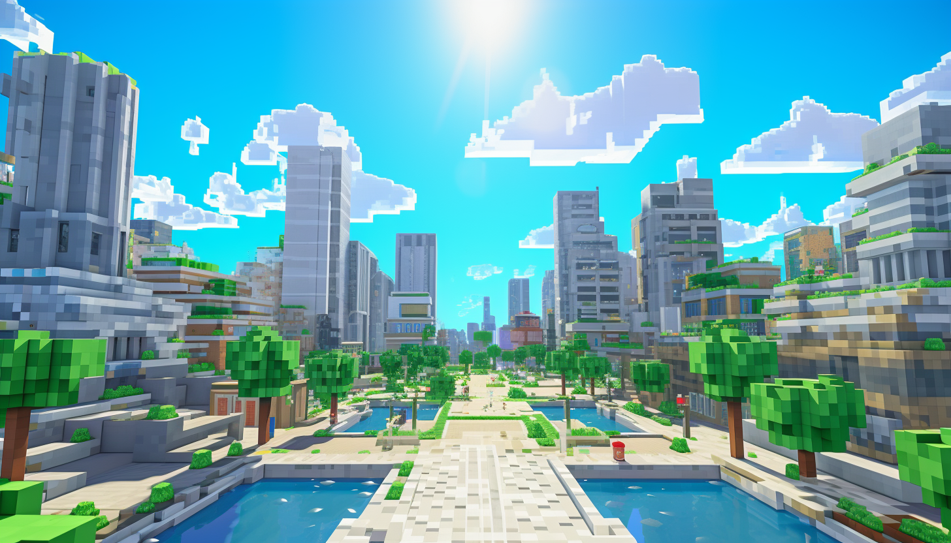
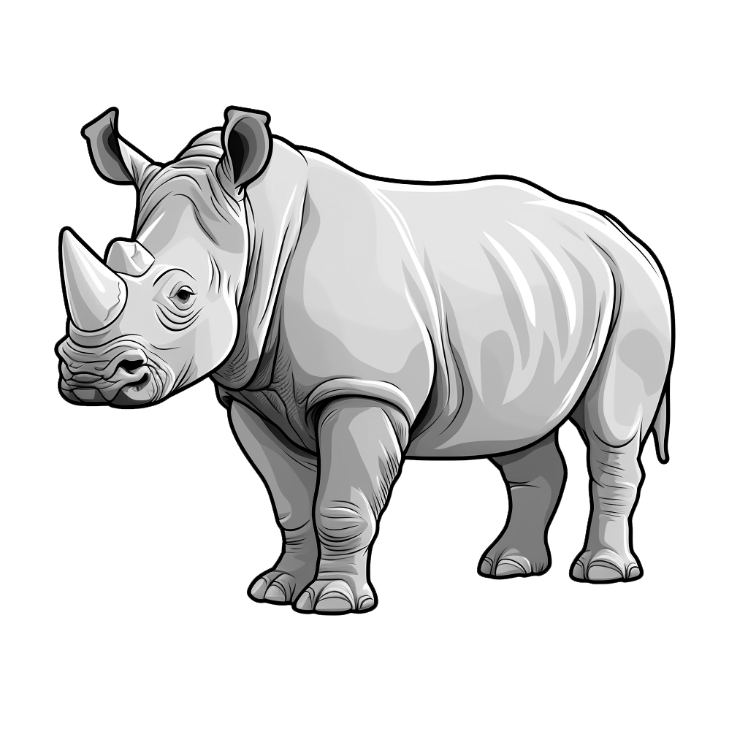


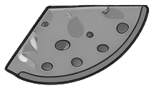





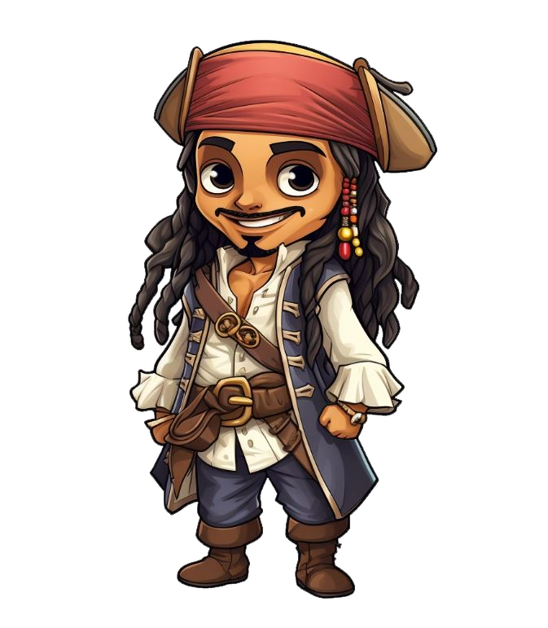
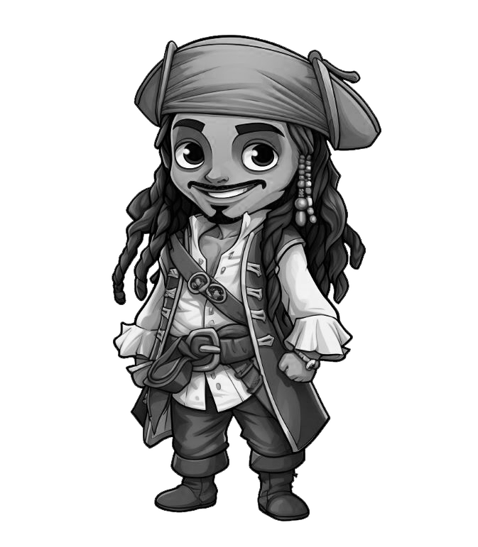


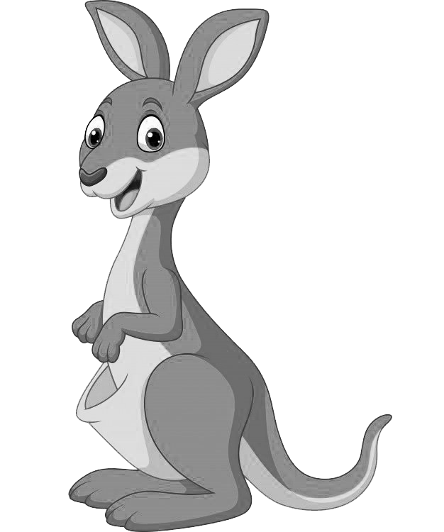
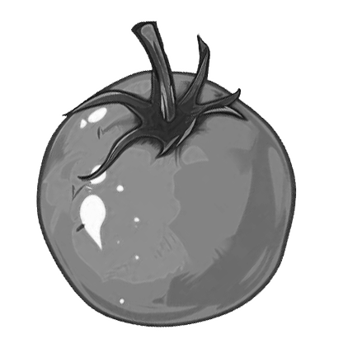
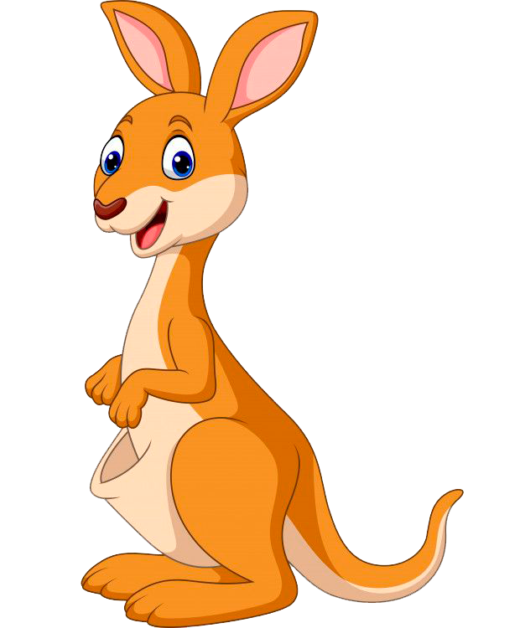

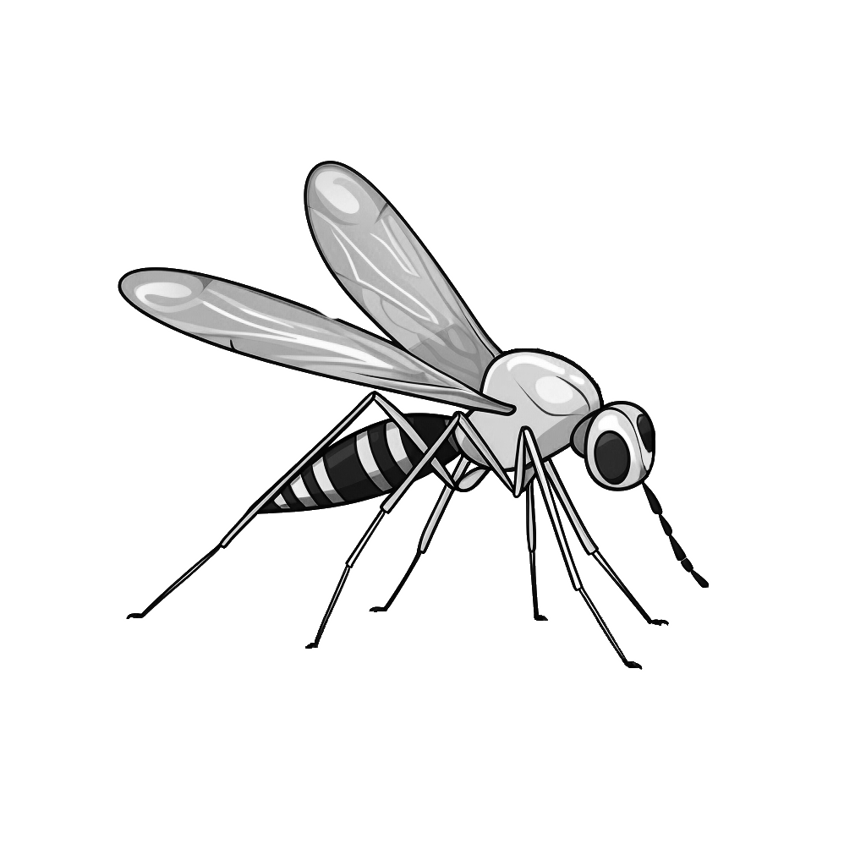




Ыр-ыр-ыр купим вкусный…
Рог-рог-рог крупный..
Ры-ры-ры мы повесили…
Ар-ар-ар огромный красный…
Рат-рат хитрый…
Ро-ро-ро утиное…
Дор-дор-дор красный…
Ру-ру-ру скачет…
Ор-ор-ор руби дрова…
Ров-ров-ров как много…

